Slide 1
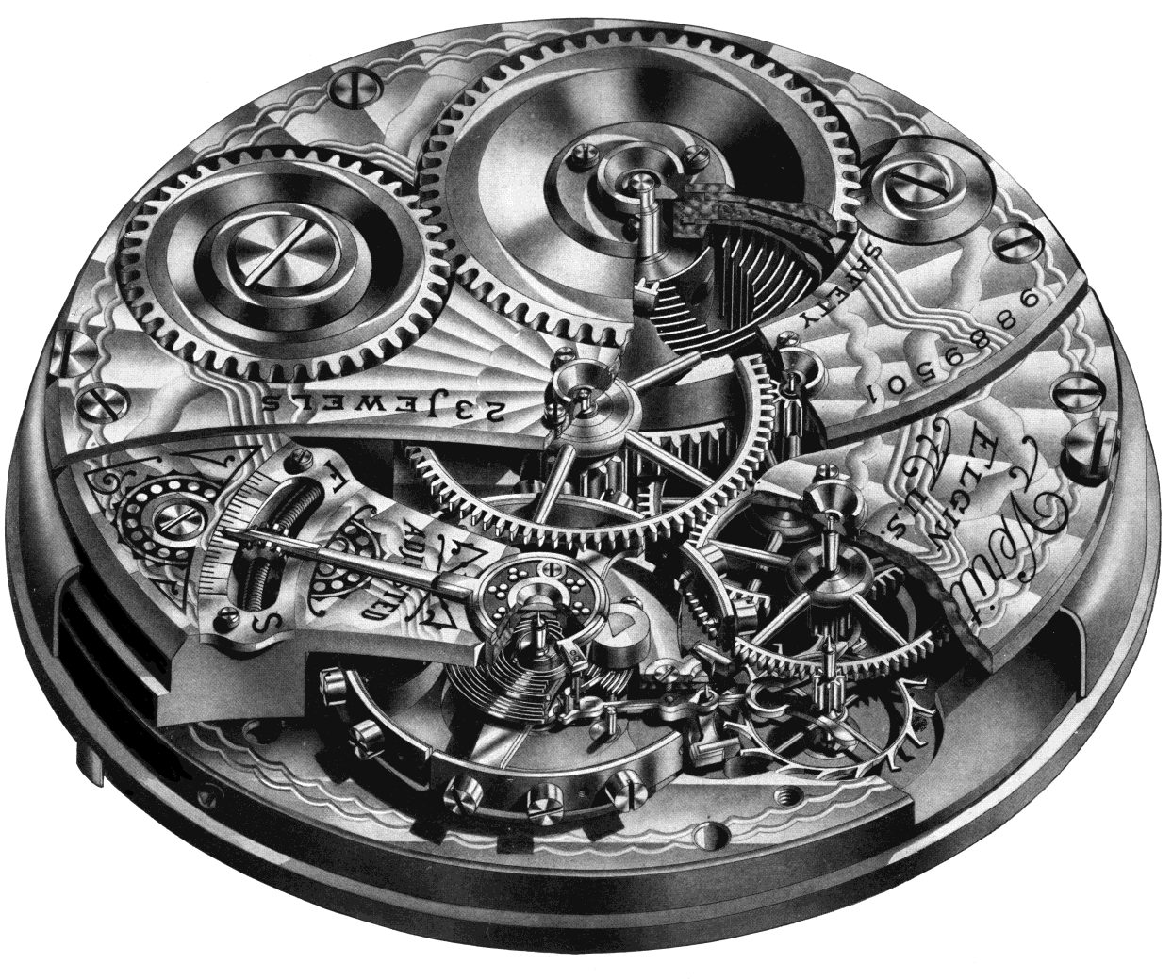
MATEMATIKA- KAKO PRAVILNO SEŠTETI GOSI

Slide 2
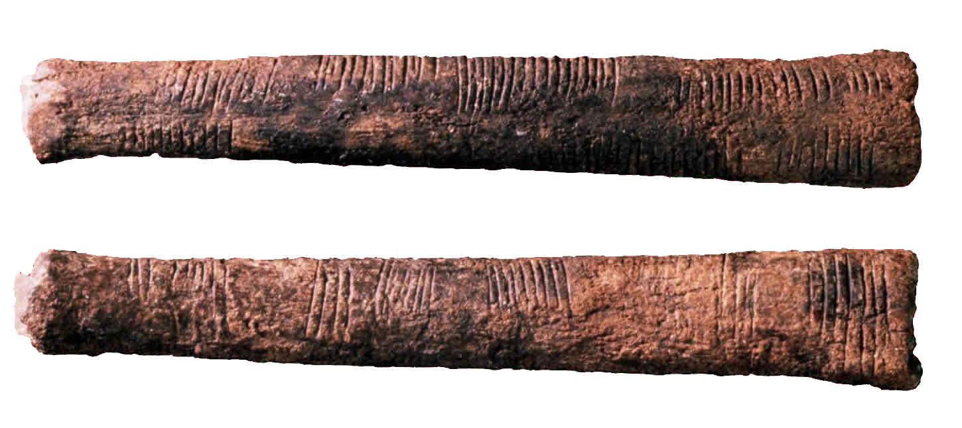
ZAKAJ SO SE POJAVILE ŠTEVILKE
KJE UPORABLJAŠ ŠTEVILA?
ZAČETEK UPORABE ŠTETJA: TRGOVINA (PRSTI, KAMENČKI…)
EGIPČANI: SISTEM ŠTEVILK (POBIRANJE DAVKOV)
ABAK

Slide 3
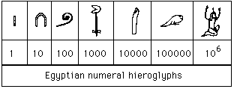
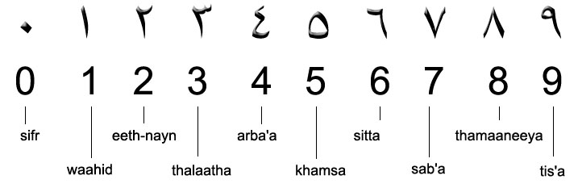
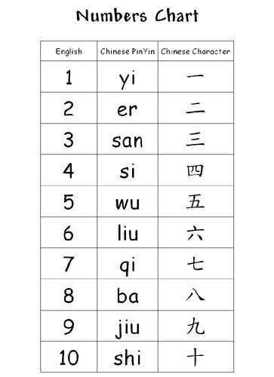
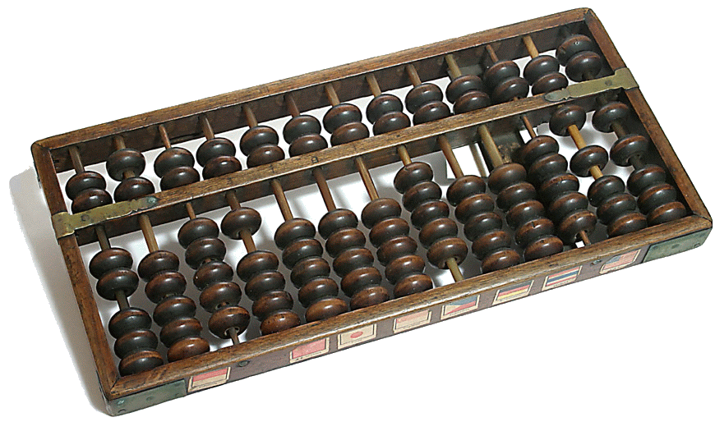
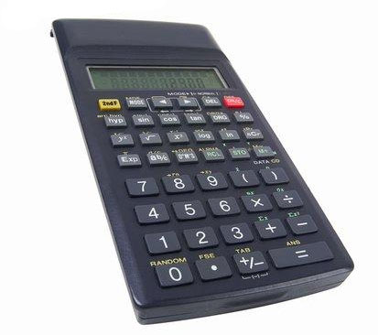
ZAKAJ SO SE POJAVILE ŠTEVILKE

Slide 4
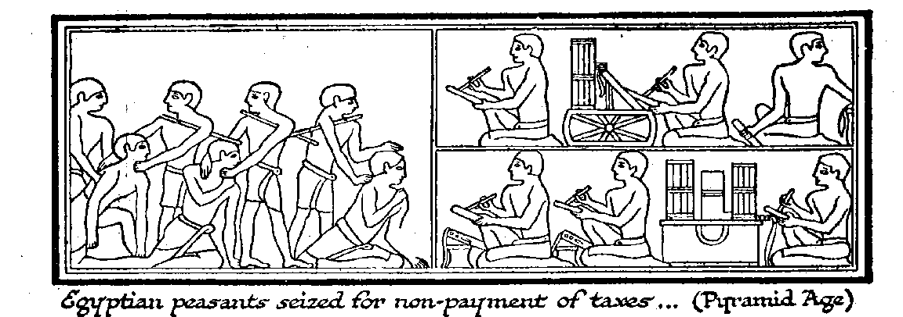
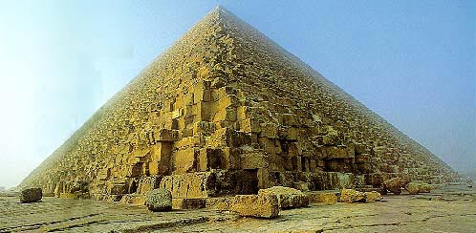
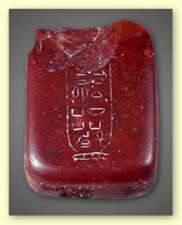
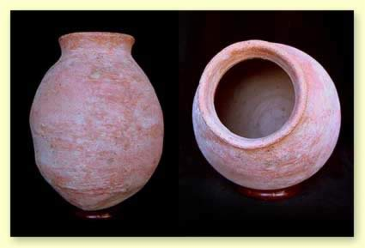
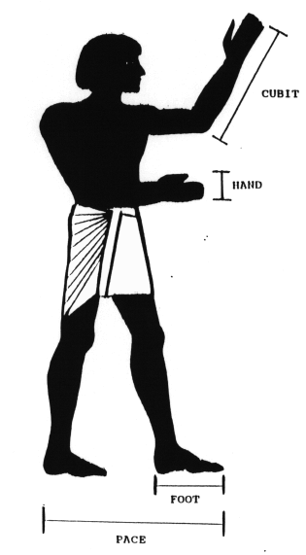
MATEMATIČNO ZNANJE SO POTREBOVALI, KER
RAZVOJ GEOMETRIJE IN MATEMATIKE ZARADI REŠEVANJA PRAKTIČNIH TEŽAV (?)

